Slide 1
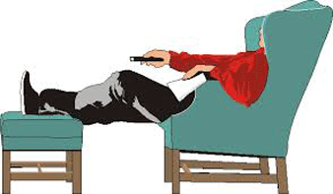
ГИПОДИНАМИЯ – ПРОБЛЕМА СОВРЕМЕННОГО ОБЩЕСТВА.

Slide 2
ЧТО ЖЕ ТАКОЕ ГИПОДИНАМИЯ?
Гиподинами́я (пониженная подвижность, от греч. ὑπό — «под» и δύνᾰμις — «сила») — нарушение функций организма (опорно-двигательного аппарата, кровообращения, дыхания, пищеварения) при ограничении двигательной активности, снижении силы сокращения мышц. Распространённость гиподинамии возрастает в связи с урбанизацией, автоматизацией и механизацией труда, увеличением роли средств коммуникации

Slide 3
СЛЕДСТВИЕ ГИПОДИНАМИИ.
Гиподинамия является следствием освобождения человека от физического труда. Особенно влияет гиподинамия на сердечно-сосудистую систему — ослабевает сила сокращений сердца, уменьшается трудоспособность, снижается тонус сосудов. Отрицательное влияние оказывается и на метаболизм (обмен веществ и энергии), уменьшается кровоснабжение тканей. Вследствие неполноценного расщепления жиров кровь становится «жирной» и медленнее течёт по сосудам — снабжение питательными веществами и кислородом уменьшается. Следствием гиподинамии могут стать ожирение атеросклероз.

Slide 4
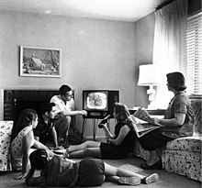
СИДЯЧИЙ ОБРАЗ ЖИЗНИ – ПРОБЛЕМА 21 ВЕКА.

Slide 5
ОПАСНОСТЬ ГИПОДИНАМИИ.
Из-за отсутствия необходимости в физических нагрузках человек всё больше и больше времени проводит в сидячем или лежачем положении. Без работы мышцы слабеют и постепенно атрофируются. Уменьшаются сила и выносливость, нарушаются нервно-рефлекторные связи, приводя к расстройству деятельности нервной системы (развиваются вегетососудистая дистония, депрессия, миофасциальные синдромы), нарушается обмен веществ. С течением времени из-за гиподинамии нарастают изменения со стороны опорно-двигательного аппарата: прогрессирующе уменьшается костная масса (развивается остеопороз), страдает функция периферических суставов (остеоартроз) и позвоночника (остеохондроз)^{[5]}. Длительная гиподинамия приводит к сердечно-сосудистым заболеваниям (ишемическая болезнь сердца, артериальная гипертония), расстройствам дыхания (хроническая обструктивная болезнь лёгких) и пищеварения (нарушение функции кишечника).

Slide 6
ВЕГЕТОСОСУДИСТАЯ ДИСТОНИЯ.
Под вегетососудистой дистонией (ВСД) подразумевают полиэтиологический синдром, характеризуемый дисфункцией вегетативной нервной системы^{[1]}. Термин «вегетососудистая дистония» является устаревшим и обывательским, он отсутствует в современной Международной классификации болезней^{[2]}. Более корректным названием для части расстройств, относимых к ВСД, является название «соматоформная вегетативная дисфункция нервной системы»^{[3][2]} (диагноз соматоформной вегетативной дисфункции нервной системы присутствует в Международной классификации болезней (МКБ)^{[2]}, в МКБ-10 он идёт под кодом F 45.3^{[4]}).

Slide 7
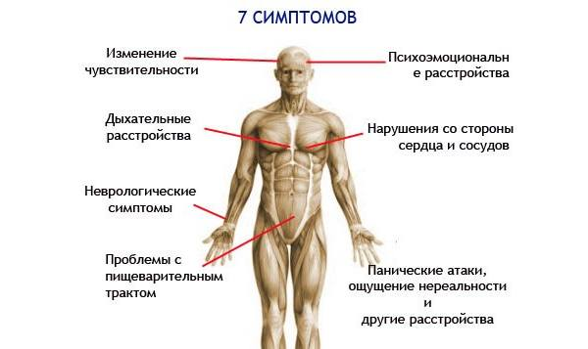
СИМПТОМЫ.

Slide 8
ДЕПРЕССИЯ.
Депре́ссия (от лат. deprimo — «давить», «подавить») — психическое расстройство, основными признаками которого являются сниженное настроение и снижение или утрата способности получать удовольствие (ангедония). К дополнительным симптомам депрессии могут относиться сниженная самооценка, неадекватное чувство вины, пессимизм, нарушение концентрации, расстройства сна и аппетита, суицидальные тенденции. Тяжелые формы депрессии характеризуются так называемой «депрессивной триадой»: снижением настроения, заторможенностью мышления и двигательной заторможенностью.

Slide 9
СИМПТОМЫ.

Slide 10
ОСТЕОХОНДРОЗ.
Остеохондроз (от др.-греч. ὀστέον — кость и χόνδρος — хрящ) — комплекс дистрофических нарушений в суставных хрящах. Может развиваться практически в любом суставе, но чаще всего поражаются межпозвонковые диски^{[1]}. В зависимости от нахождения выделяют шейный, грудной и поясничный остеохондроз. Следует обратить внимание на то, что в англоязычной медицинской литературе термином osteochondrosis обозначают совершенно другую группу ортопедических заболеваний, которые в русском языке называют остеохондропатиями.

Slide 11
СИМПТОМЫ.

Slide 12
ОПАСНОСТЬ ГИПОДИНАМИИ.
Цепь эндокринных нарушений вследствие гиподинамии проявляется метаболическим синдромом (ожирение, инсулинорезистентность и увеличение риска атеросклероза).
Все эти изменения в конечном итоге приводят к уменьшению продолжительности жизни. Чтобы на ранней стадии выявить заболевания, обусловленные гиподинамией, необходимо лабораторное и инструментальное обследование.
Немаловажно отметить, что гиподинамия отрицательно сказывается и на работе головного мозга. В результате о себе дают знать следующие симптомы: общая слабость, уменьшение трудоспособности, бессонница, снижение умственной активности, чрезмерная утомляемость и некоторые другие. При гиподинамии отмечается также уменьшение ёмкости лёгких и лёгочной вентиляции. Довольно часто можно наблюдать и уменьшение интенсивности газообмена.

Slide 13
ПРОФИЛАКТИКА ГИПОДИНАМИИ.
Основной профилактикой является движение, физические нагрузки и здоровый образ жизни, так как курение и другие вредные привычки всегда только усугубляют состояние.
Избежать заболеваний, обусловленных гиподинамией, можно, если вести здоровый образ жизни. Разумный двигательный режим должен сочетаться с правильным питанием и отказом от вредных привычек. Рекомендуются ежедневная получасовая физическая нагрузка, пешие прогулки (не менее 2 км). Помимо описанного выше, полезно иметь дома любой спортивный инвентарь, совсем необязательно это должен быть дорогой и большой тренажер, в каждом доме найдется место, где можно сделать упражнения для брюшных мышц пресса, попрыгать на скакалке или же выполнить простые отжимания от пола. Самым лучшим упражнением является обычный бег. Но если вы задумали заняться спортом, то проконсультируйтесь у специалиста, чтобы начать без вреда для здоровья.

Slide 14
Хорошие привычки нужно прививать с детства, и зарядка – одна из них. Утренняя зарядка поможет предупредить развитие у ребенка заболеваний зрения, опорно-двигательной системы, желудочных патологий и справиться со стрессом и школьными нагрузками.
Особенно важно делать зарядку тем детям, которые не ходят в спортивные секции и ведут преимущественно сидячий образ жизни.

Slide 15
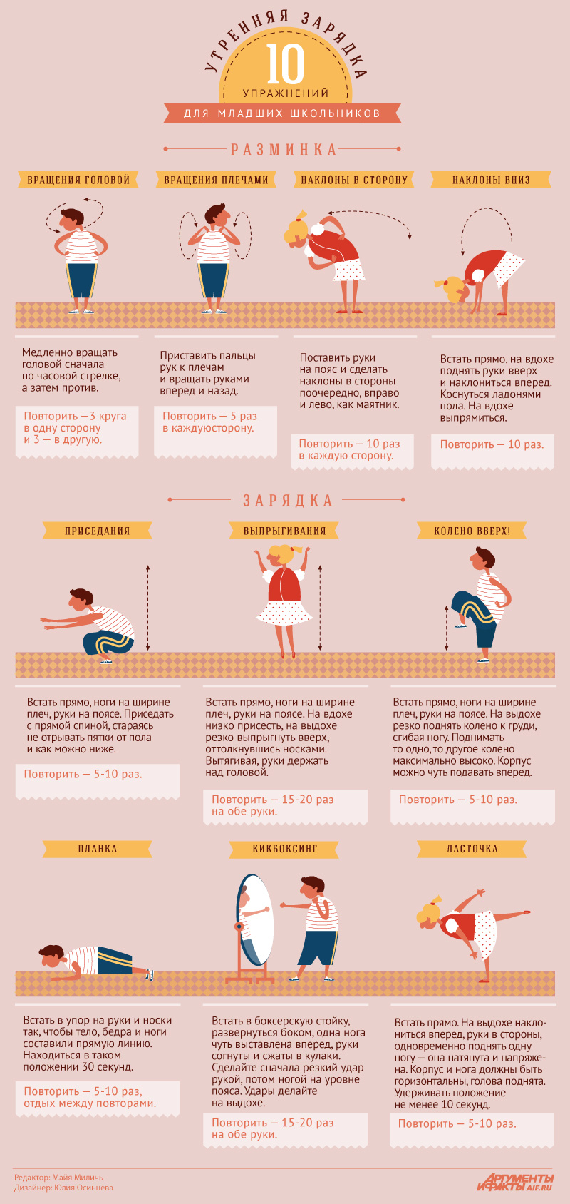

Slide 16
РАЦИОН ПИТАНИЯ.

Slide 17
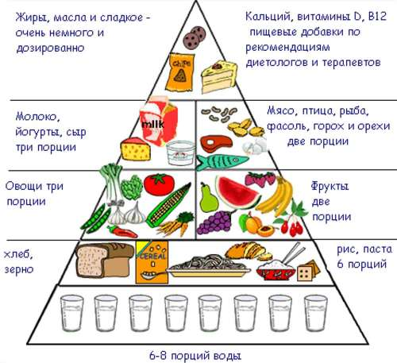
ПИРАМИДА ПРОДУКТОВ.

Slide 18
РЕАБИЛИТАЦИЯ.
При гиподинамии, вызванной острым или хроническим заболеванием, необходимо прибегнуть к медицинской помощи. В клиниках нервных болезней и ортопедии проводится комплексное восстановление организма после периода гиподинамии при участии невролога, ортопеда, диетолога, массажиста и инструктора лечебной физкультуры (ЛФК). Индивидуальные занятия ЛФК в сочетании с аппаратной физиотерапией, массажем, программой питания помогают восстановить мышечный тонус, способствуют нормализации массы тела, стабилизируют работу внутренних органов. Выработанные двигательные привычки помогают сохранить достигнутый результат на длительное время. Если человек находится в стационаре и прикован к постели, то обычная дыхательная гимнастика с сочетанием антитромботических препаратов может предотвратить развитие такого тяжелого осложнения, как тромбоэмболия.

Slide 19
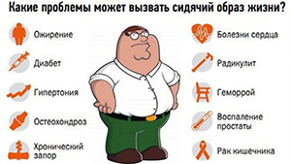
ВЫ ЖЕ НЕ ХОТИТЕ ВСЕГО ЭТОГО?

Slide 20
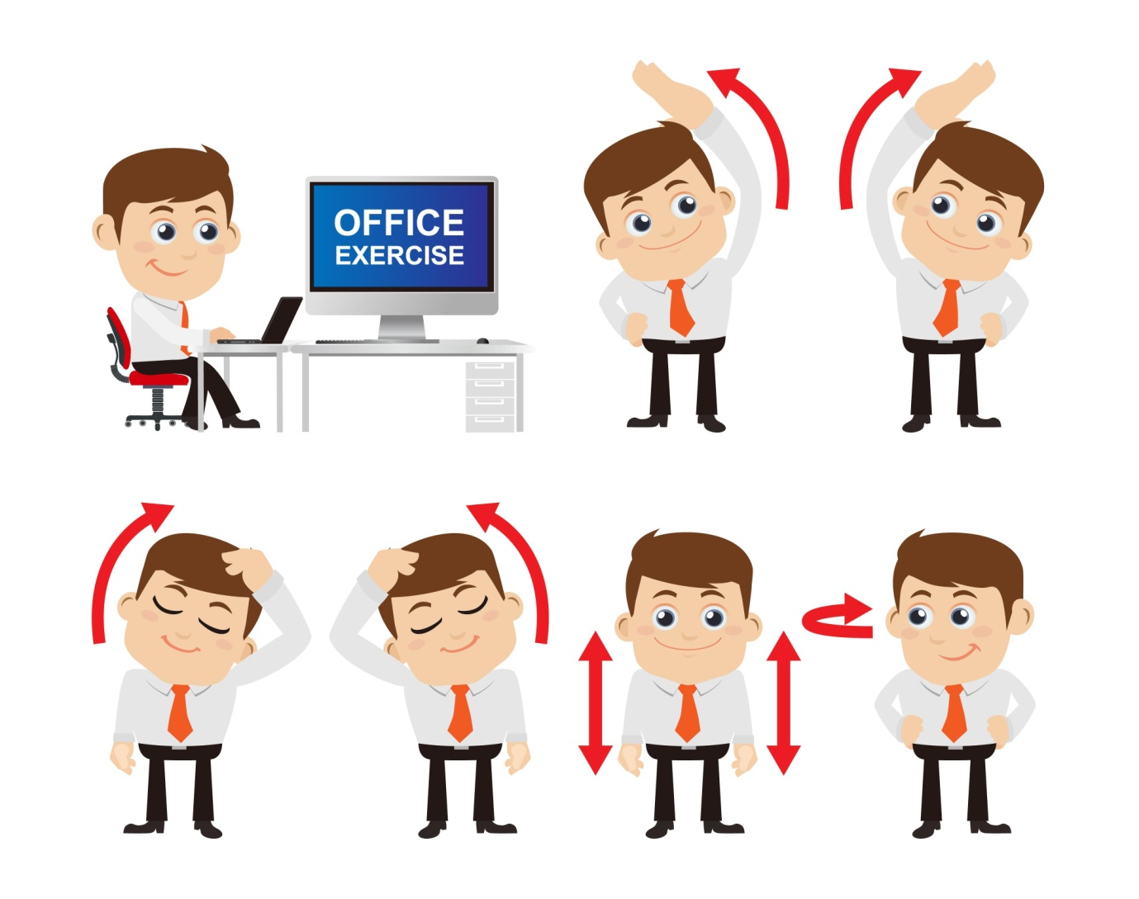
ЗАНИМАЙТЕСЬ СПОРТОМ!

